Slide 2
Xin chào các bạn đã đến thành phố của mình. Mình là Skye – một chú chó cứu hộ.
Nhiệm vụ của chúng mình là…..

Slide 4
Cùng mình đi gọi các đồng đội thôi nào!!
Tòa nhà Sky đang cháy lớn!!

Slide 5
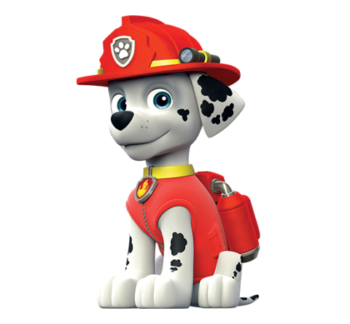

Slide 6
Một xe máy đi với vận tốc 30km/giờ. Người đó đi trong 2 giờ. Tính quãng đường người đó đi được?
A. 40 km
B. 50 km
C. 60 km
D. 70 km

Slide 8
Một ô tô đi quãng đường dài 150km hết 3 giờ.
Vận tốc xe ô tô đó là?
A. 60 km/giờ
B. 50 km/giờ
C. 40 km/giờ
D. 30 km/giờ

Slide 10
Một xe máy đi được quãng đường 200km hết 4 giờ.
Vận tốc của người đi xe máy là:
A. 30 km/giờ
B. 40 km/giờ
C. 50 km/giờ
D. 60 km/giờ

Slide 11
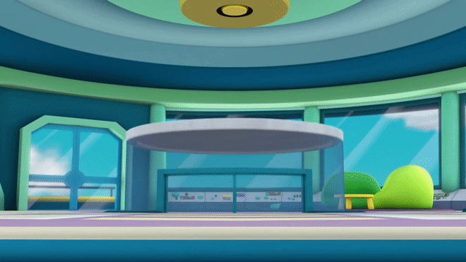

Slide 12
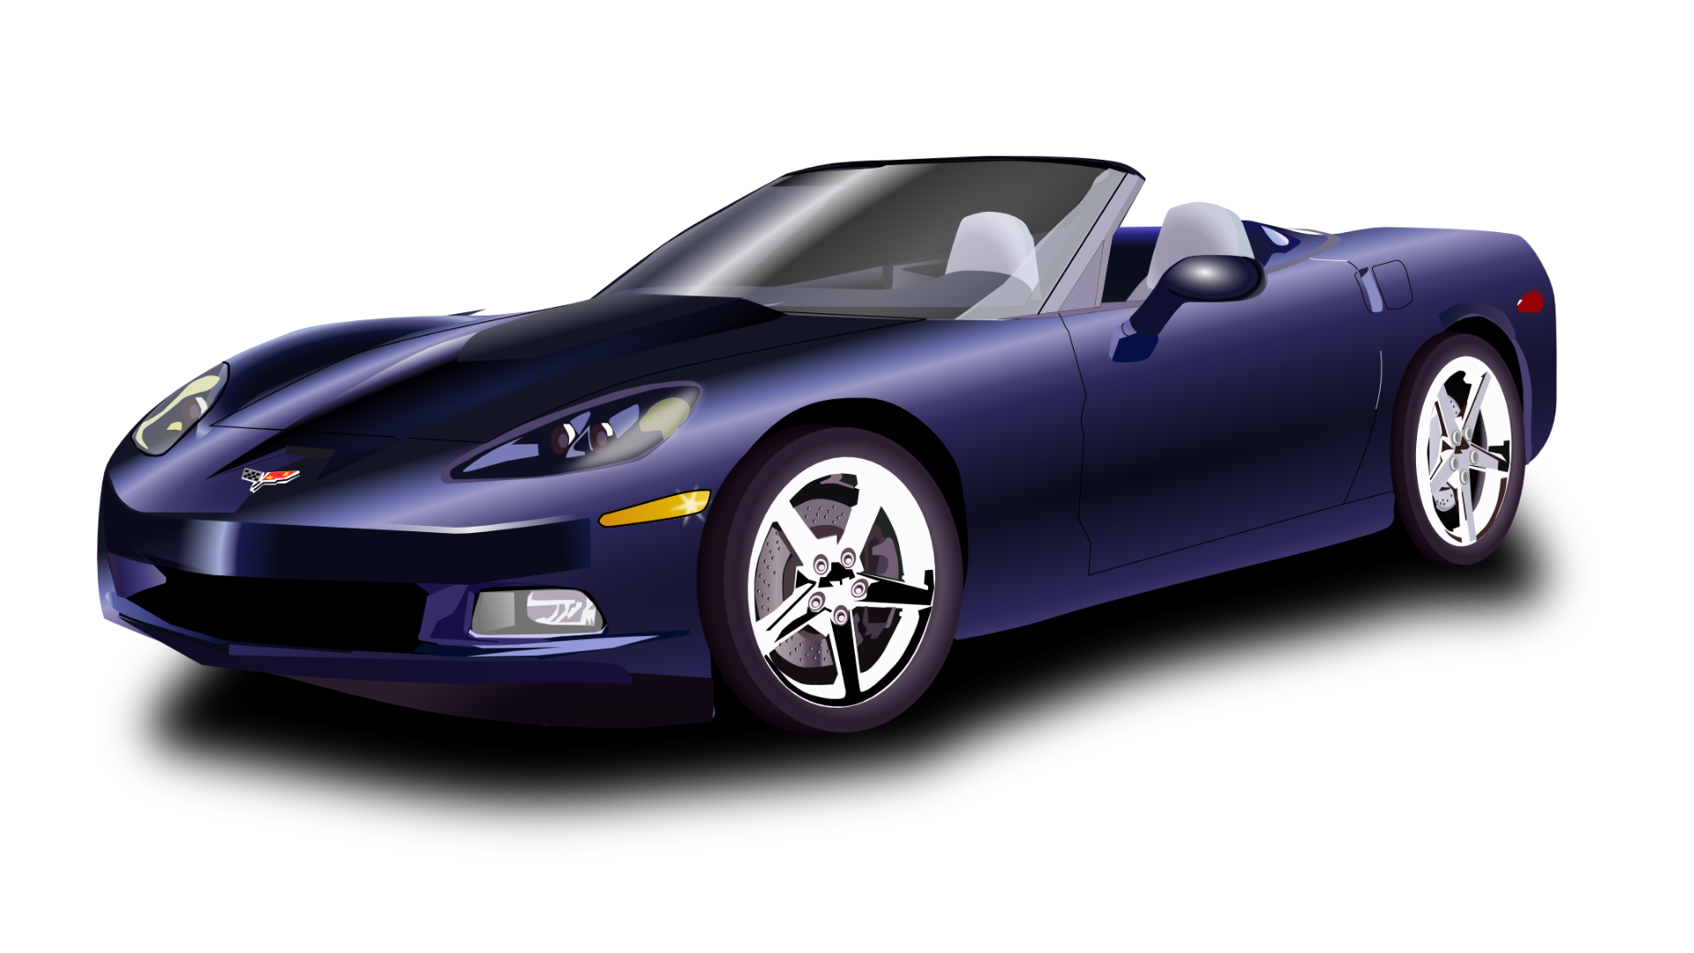
Để đến nơi với thời gian nhanh nhất chúng ta sẽ chọn xe ô tô hay ca nô?

Slide 14
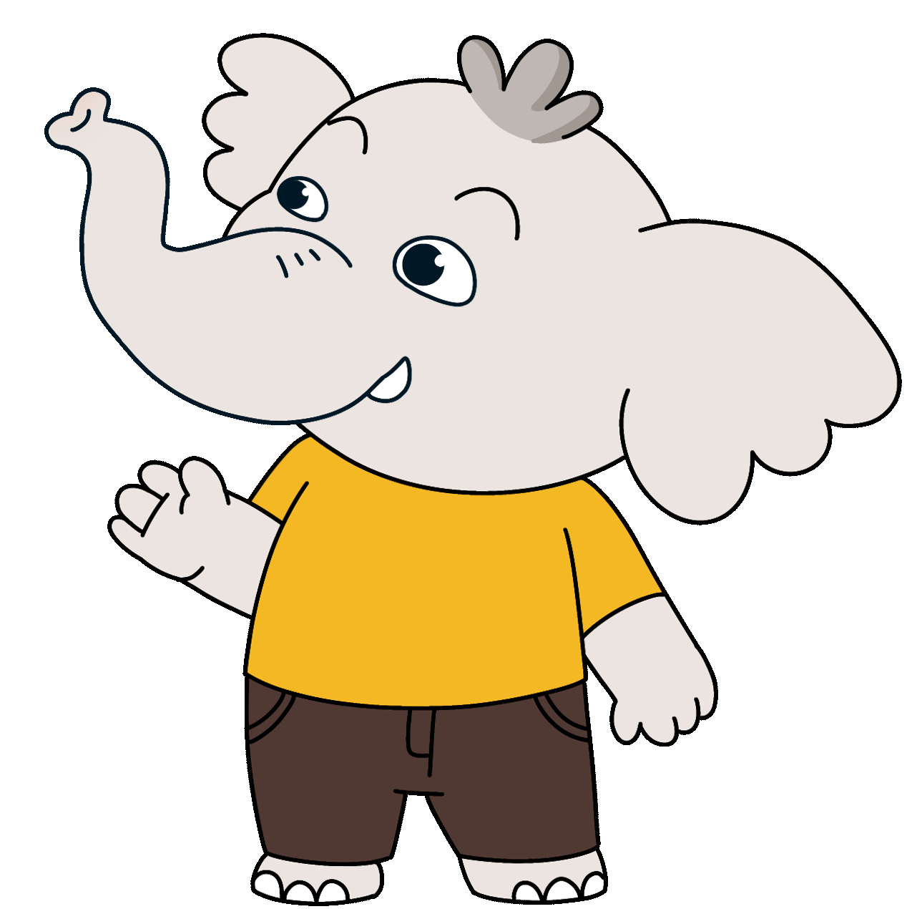
Ô tô chạy với vận tốc 80 km/giờ. Đố bạn, sau 3 giờ thì ô tô đó chạy được bao nhiêu ki-lô-mét?

Slide 15
1. Quãng đường
a) Sau 3 giờ ô tô chạy được bao nhiêu ki-lô-mét?
b) Hãy cho biết mối liên hệ giữa quãng đường đi được và thời gian

Slide 16
Trả lời
a) Sau 3 giờ ô tô đi được: 80 x 3 = 240 (km)
b) Quãng được đi được bằng vận tốc nhân với thời gian.
Muốn tính quãng đường, ta lấy vận tốc nhân với thời gian
Gọi vận tốc là v, quãng đường là s, thời gian là t, ta có:
S = v x t

Slide 17
2. Thời gian
a) Ô tô đi hết quãng đường đó trong: 168 : 42 = 4 (giờ).
b) Thời gian bằng quãng đường đi được chia cho vận tốc.

Slide 18
Trả lời:
a) Ô tô đi hết quãng đường đó trong: 168 : 42 = 4 (giờ).
b) Thời gian bằng quãng đường đi được chia cho vận tốc.
Muốn tính thời gian, ta lấy quãng đường chia cho vận tốc. Gọi vận tốc là v, quãng đường là s, thời gian là t, ta có:
t = s : v

Slide 19
CHẶNG 1: TÌM PHƯƠNG TIỆN DI CHUYỂN

Slide 20
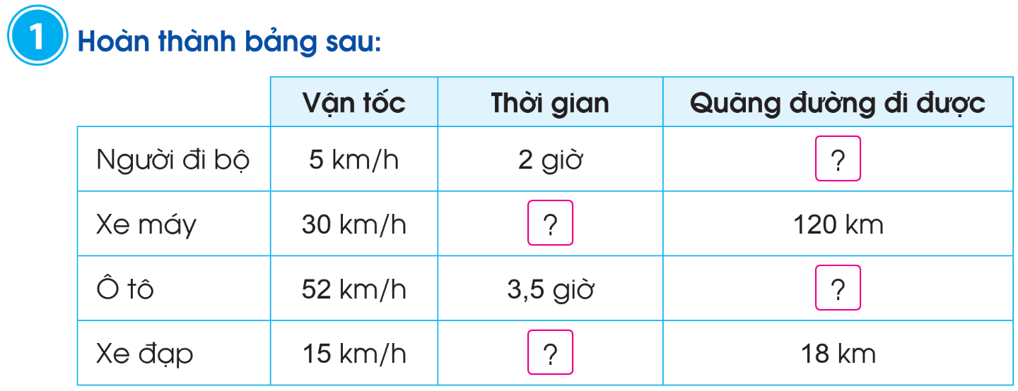
10
4
182
1,2

Slide 22
CHẶNG 2: CỨU LẤY TÒA NHÀ SKY

Slide 23
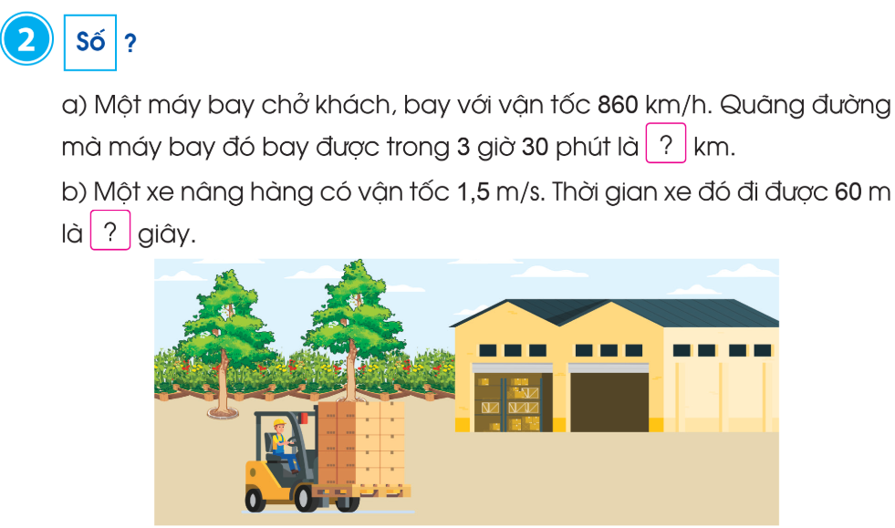

Slide 24
a)
Bài giải
Ta có: 3 giờ 30 phút = 3,5 giờ
Quãng đường mà máy bay đó bay được là:
860 x 3,5 = 3 010 (km)
Đáp số: 3 010 km

Slide 25
b)
Bài giải
Thời gian xe nâng hàng đi được 60 m là:
60 : 1,5 = 40 (giây)
Đáp số: 40 giây

Slide 27
Dặn dò
Ôn tập lại kiến thức.
Xem trước tiết “Luyện tập”

